Slide 1

Messaging mit ØMQ
- Kommunikation nicht nur für Server -
Philip Jander
info@jander.it

Slide 2
Ø == zero
MQ == message queue
ØMQ : keine message queue
ØMQ – DWX2015 – Ph. Jander

Slide 3
"ØMQ looks like an embeddable networking library,
but acts as a concurrency framework"
[the zeromq guide]
ØMQ – DWX2015 – Ph. Jander

Slide 4
Warum nutze ich ØMQ?
einfach
schnell (kein Broker, binäre Übertragung)
keine Konfiguration
flexibel
(Serialisierung, Topologie, Sprachen)
ØMQ – DWX2015 – Ph. Jander

Slide 5


Wie nutze ich ØMQ?
gekapselte
Komponenten:
API
Proxy
Backend
component
offene
Komponenten:
µServices
Komponente A
Infrastruktur
Komponente B
ØMQ – DWX2015 – Ph. Jander

Slide 6
ØMQ trennt verschiedene Aspekte des Messagings
Verbindungsaufbau
Semantik/Protokoll der Verbindung
Medium
Topologie*
Serialisierung*
*: nicht im Lieferumfang…
ØMQ – DWX2015 – Ph. Jander

Slide 7
ØMQ - Architektur
ØMQ looks like an embeddable networking library
ØMQ – DWX2015 – Ph. Jander

Slide 8
ØMQ in .net
NetMQ –c# Port der zmq c library + tools (NuGet)
clrzmq – c# Bindung für die zmq c library (aufgegeben) (NuGet)
ØMQ – DWX2015 – Ph. Jander

Slide 9
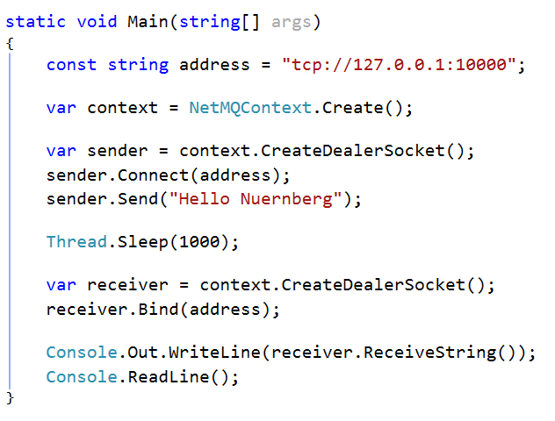
ØMQ in .net
ØMQ – DWX2015 – Ph. Jander

Slide 10
ØMQ - Architektur
Grundbaustein: ein "Socket"
ØMQ – DWX2015 – Ph. Jander

Slide 11
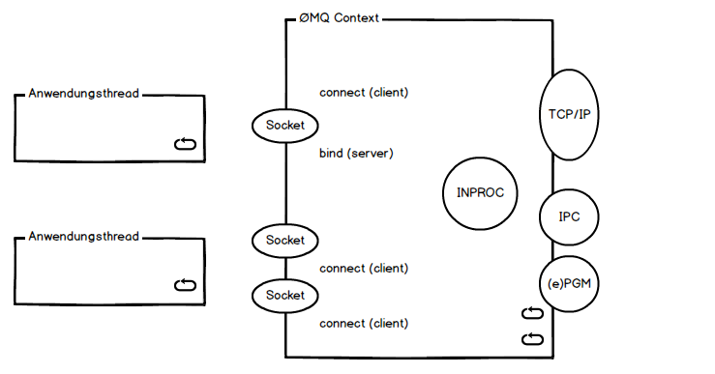
ØMQ - Architektur
Jeder Socket darf nur von einem Thread
gelesen & geschrieben werden!
transport
ØMQ – DWX2015 – Ph. Jander

Slide 12
ØMQ - Architektur
pipe
ØMQ – DWX2015 – Ph. Jander

Slide 13
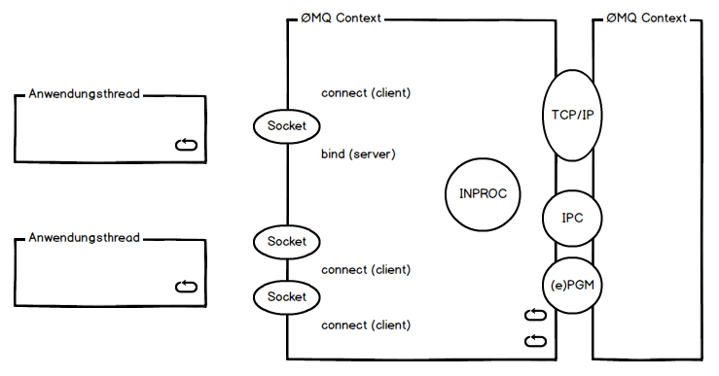
ØMQ - Architektur
pipe
ØMQ – DWX2015 – Ph. Jander

Slide 14
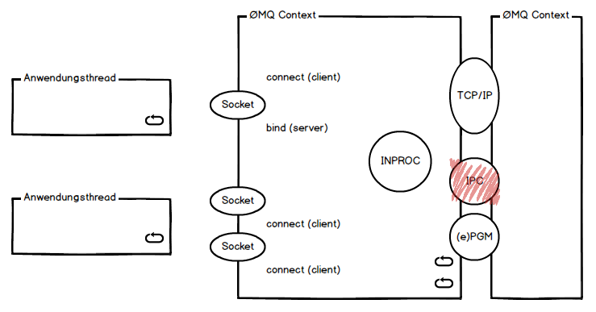
ØMQ - Architektur
IPC wird unter Windows derzeit nicht unterstützt
(NetMQ bietet z.Zt. eine gefährliche 'Fake' Implementierung)
ØMQ – DWX2015 – Ph. Jander

Slide 15
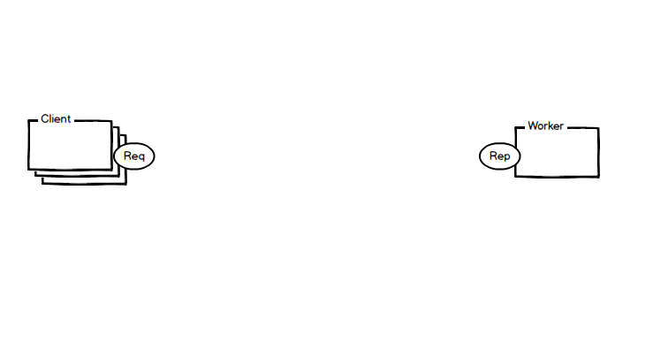
ØMQ – Request/Reply
Beispielcode: https://github.com/janderit/dwx2015zmq
ØMQ – DWX2015 – Ph. Jander

Slide 16
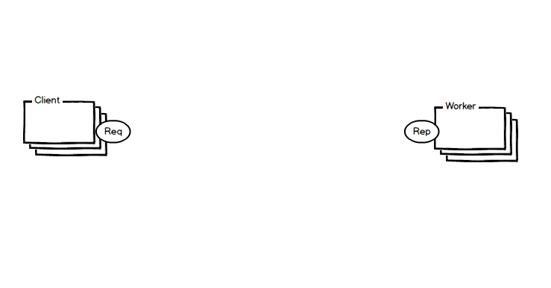
ØMQ – Request/Reply
?
Mehrere Worker – wie findet und wählt ein Client den 'richtigen'?
ØMQ – DWX2015 – Ph. Jander

Slide 17
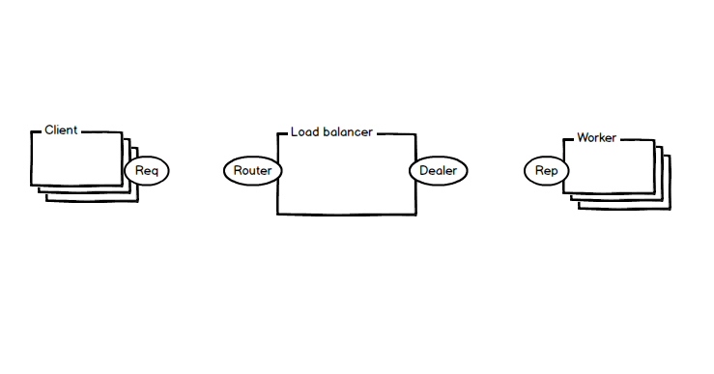


ØMQ – Request/Reply
Verbindungsaufbau != Protokoll
Client vs Server?
ØMQ – DWX2015 – Ph. Jander

Slide 18
ØMQ – Request/Reply
Nachricht
ØMQ – DWX2015 – Ph. Jander

Slide 19
ØMQ – Request/Reply
Nachricht
ØMQ – DWX2015 – Ph. Jander

Slide 20
ØMQ – Request/Reply
Socket ID
Nachricht
ØMQ – DWX2015 – Ph. Jander

Slide 21
ØMQ – Request/Reply
Socket ID
Nachricht
ØMQ – DWX2015 – Ph. Jander

Slide 22
ØMQ – Request/Reply
Socket ID
Nachricht
ØMQ – DWX2015 – Ph. Jander

Slide 23
ØMQ – Request/Reply
Socket ID
Antwort
ØMQ – DWX2015 – Ph. Jander

Slide 24
ØMQ – Request/Reply
Socket ID
Antwort
ØMQ – DWX2015 – Ph. Jander

Slide 25
ØMQ – Request/Reply
Socket ID
Antwort
ØMQ – DWX2015 – Ph. Jander

Slide 26
ØMQ – Request/Reply
Antwort
ØMQ – DWX2015 – Ph. Jander

Slide 27
ØMQ – Request/Reply
Antwort
ØMQ – DWX2015 – Ph. Jander

Slide 28
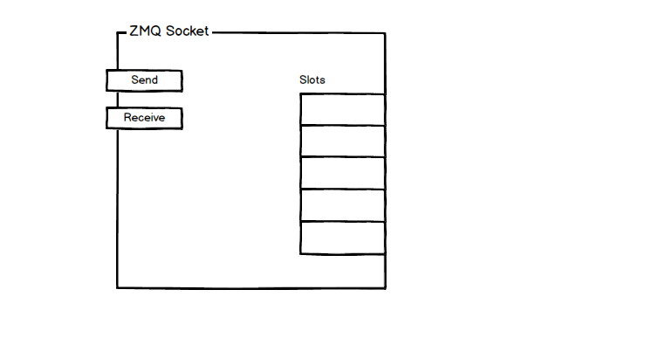

ØMQ – Socket
balancing+queueing
strategies and options
Ein Socket hat für jede Pipe Send- und Receive-Warteschlangen
Verschiedene Sockettypen verwenden unterschiedliche Strategien
für die Wahl der richtigen Pipe zum Senden und Empfangen
ØMQ – DWX2015 – Ph. Jander

Slide 29
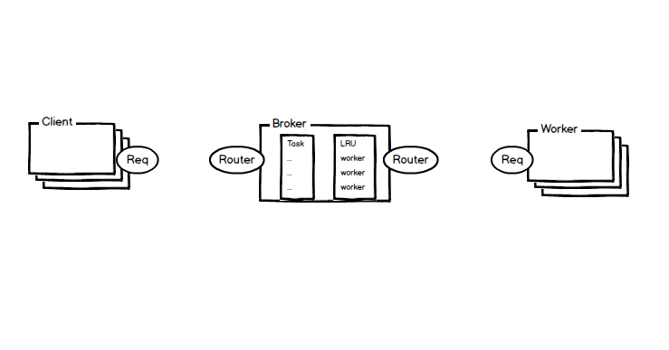
ØMQ – Request/Reply - Broker
Worker melden sich jetzt beim Broker an und ab,
Broker hat interne Queue für Tasks
und least-recently-used Liste für Worker
ØMQ – DWX2015 – Ph. Jander

Slide 30
ØMQ – Sockettypen
Request
Reply
Dealer
Router
Push
Pull
Subscriber
Publisher
XPublisher ---
XSubscriber
Pair
ØMQ – DWX2015 – Ph. Jander

Slide 31
ØMQ – Sockettypen
Request
Reply
- Request und Reply erzwingen synchronen Zwei-Schritt Prozess
- Request fügt einen leeren Frame als Header-Schnittmarke hinzu
- Reply schneidet den Header bis zum ersten leeren Frame ab
ØMQ – DWX2015 – Ph. Jander

Slide 32
ØMQ – Sockettypen
Request
Reply
Dealer
Router
- Dealer und Router sind asynchron
- Router hält eine Id für jede Verbindung vor und fügt beim
Lesen einen Frame mit der Id der Verbindung hinzu, beim
Senden wird die Verbindung anhand des 1. Frames gesucht und dieser verworfen. Unbekannte Id -> Nachricht wird verworfen
ØMQ – DWX2015 – Ph. Jander

Slide 33
ØMQ – Sockettypen
Request
Reply
Dealer
Router
- Dealer und Router sind asynchron
- Router kann gezielt an eine Verbindung routen
- Dealer teilt gleichmäßig (round-robin) an alle aus
ØMQ – DWX2015 – Ph. Jander

Slide 34
ØMQ – Sockettypen
Request
Reply
Dealer
Router
- Request-Router: das Zwei-Schritt Protokoll muss eingehalten werden
- Dealer-Reply: ggf. muss für eine leere Schnittmarke gesorgt werden
ØMQ – DWX2015 – Ph. Jander

Slide 35
ØMQ – Sockettypen
Request
Reply
Dealer
Router
- Router-Router: Mindestens eine Id muss gesetzt sein und out-of-band vereinbart werden
ØMQ – DWX2015 – Ph. Jander

Slide 36
ØMQ – Sockettypen
Request
Reply
Dealer
Router
Push
Pull
- Push + pull erlauben Systeme von Pipelines aufzubauen
- der Datenfluss ist unidirektional, trotzdem kann "Push" der Server sein
ØMQ – DWX2015 – Ph. Jander

Slide 37
ØMQ – Sockettypen
Request
Reply
Dealer
Router
Push
Pull
- Subscriber stellt die Verbindung her und abonniert "Topics" von Interesse
beim Publisher
- Der Publisher sendet Nachrichten mit passenden Topics an alle Subscriber
ØMQ – DWX2015 – Ph. Jander

Slide 38
ØMQ – Sockettypen
Request
Reply
Dealer
Router
Push
Pull
Subscriber
Publisher
XPublisher ---
XSubscriber
- XPublisher/XSubscriber entspricht Dealer-Router für Subscriptions
ØMQ – DWX2015 – Ph. Jander

Slide 39
ØMQ – Sockettypen
Request
Reply
Dealer
Router
Push
Pull
Subscriber
Publisher
XPublisher ---
XSubscriber
Pair
ØMQ – DWX2015 – Ph. Jander

Slide 40

ØMQ – Open Source Software
ZeroMQ und NetMQ unterliegen der LGPLv3
Alle ZeroMQ Projekte werden nach einem definierten Prozess
verwaltet (C4.1)
Further reading:
ZeroMQ Buch (ISBN-13: 978-1449334062)
ZeroMQ Guide (http://zguide.zeromq.org/)
NetMQ (https://github.com/zeromq/netmq)
ØMQ – DWX2015 – Ph. Jander

Slide 41

Philip Jander
info@jander.it
Jander IT - Beratung und Training
.net C# F# Agile Scrum DDD CQRS OO
In-house training
Community events
Professional Scrum Master
Certified Scrum Developer
ØMQ – DWX2015 – Ph. Jander

